Slide 1
1. Веселая разминка
Задание 1. Ответьте на вопросы (про себя) и запишите числительные в нужной форме.
1) К какому склонению относится слово мама? 2) Сколько братьев было у Ниф-Нифа? 3) Какой по счету в году месяц ноябрь? 4) Сколько лет в одном веке? 5) Какого числа не стоит начинать серьезного дела? 6) Назовите волшебное числительное многих сказок. 7) Сколько богатырей вышло из пены морской в сказке Пушкина?

Slide 2
2. Веселая разминка
Задание 1. Ответьте на вопросы (про себя) и запишите числительные в нужной форме.
1) К первому. 2) Два . 3) Одиннадцатый. 4) Сто. 5) Тринадцатого. 6) Три. 7) Тридцать три.

Slide 3
Тема:
«Числительное»

Slide 4
Словарная работа
Оди..адцать, ба..ейн, центнер, ми..ион, ми..иард, Кузба.., Ро..ия, те..итория.

Slide 5
Составить словосочетание
Одиннадцать, бассейн, миллион, миллиард, Кузбасс, Россия, территория.

Slide 6
10; 1; 2; 27; 5

Slide 7
В 1945 году добыча угля в Кузбассе достигла почти 30 миллионов тонн.
Комсомольцы взяли обязательство выдать к двадцатипятилетию комсомола 100 эшелонов сверхпланового угля, а отгрузили 270 эшелонов.
За годы войны добыча угля почти удвоилась, а производство продукции химической промышленности увеличилось в 7 раз.
За боевые заслуги на фронтах Великой Отечественной войны свыше 40 тысяч воинов-кузбассовцев были награждены орденами и медалями.
Из них 153 удостоены звания Героя Советского Союза и 37 являются кавалерами Ордена Славы всех трех степеней.
В годы Великой Отечественной войны в боевых действиях по защите социалистического Отечества участвовали более 18 тысяч прокопчан. С полей войны не вернулось домой 6380 наших земляков. Погиб каждый третий. Более 11 тысяч участников Великой Отечественной удостоены высокого звания Героя Советского Союза, в их числе 15 прокопчан.

Slide 8
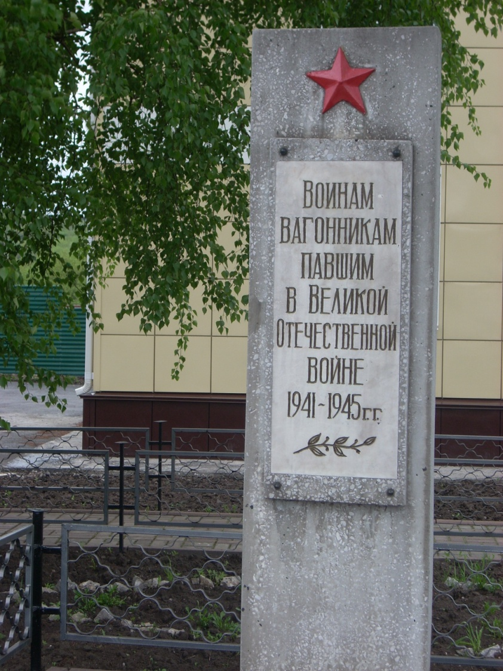

Slide 9
Запишите предложения, записывая числительные словами
1 вариант. 29 января 1928 года село Прокопьевское было преобразовано в рабочий посёлок, а в 1931 году Прокопьевску был присвоен статус города
2 вариант. Общие запасы кузнецкого угля до глубины 1800 метров оцениваются более чем в 600 миллиардов тонн.

Slide 11
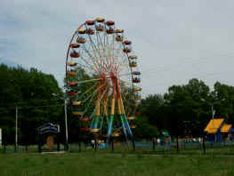
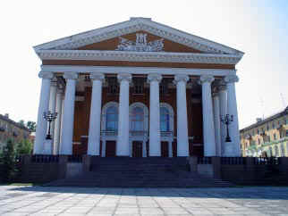
На свете много городов: Красивых и прекрасных, Но лучше всех Прокопьевск наш – Жемчужина Кузбасса. Есть в городе нашем Аллея героев И храм, посвященный Погибшим шахтерам Дворцы, стадионы И даже каток, И “Солнечный” детский Большой городок. Люблю я свой город, Признаюсь вам честно, Мне в городе нашем Жить интересно!

Slide 12
Домашнее задание:
Написать сочинение-миниатюру “Моя малая родина - Прокопьевск”.
или
Просклонять числительные 1945, 2013 ,70.

